Slide 1
독도는 왜 우리 영토일까?
중국어중국학과 허지현

Slide 2
목차
외교부의 근거
일본 외무성의 입장과 근거

Slide 3
1. 외교부의 근거

Slide 4
역사적 근거
512년 삼국사기
  우산국 정복
1454년 세종실록지리지
  “우산(독도) 무릉(울릉도)... 두 섬은 서로 멀리 떨어져 있지 않아 날씨가 맑으면 바라볼 수 있다.”
  강원도 울진현에 소속한 두 섬

Slide 5
1693년 안용복, 박어둔 일본 납치
  울릉도 영유권에 대한 분쟁(울릉도 쟁계)
1694년 울릉도 수도제도 시행
1695년 12월 25일
  일본이 독도가 한국의 영토임을 확인

Slide 6
1696년 1월 28일
  다케시마(울릉도) 도해금지령
1963년 안용복 일본도해
  「원록9병자년조선주착안일권지각서」
1699년
  독도가 조선 땅임을 일본이 공식 확인

Slide 7
1770년
  『동국문헌비고』 「여지고」
1870년
  『조선국교제시말내탐서』
1877년 3월
  「태정관(太政官)지령」

Slide 8
1900년 고종황제 칙령(勅令) 제41호 제정반포
1905년 시마네현고시(島根縣告示) 제40호
1906년 3월
  지령 제3호

Slide 9
1946년 1월 29일
  연합국최고사령관 각서(SCAPIN)의 제677호
1946년 6월 22일
  연합국최고사령관 각서(SCAPIN)의 제1033호
1951년 샌프란시스코 강화조약

Slide 10
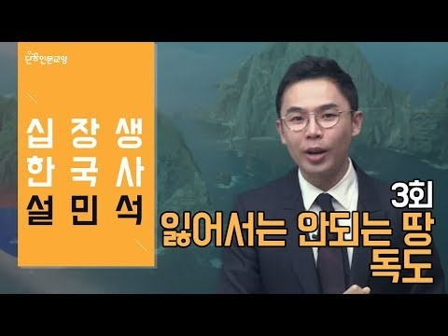
기다리면 재생할 수 있습니다. 안 되면 클릭.

Slide 11
2. 일본 외무성의 입장과 근거

Slide 12
입장
역사적 사실에 비추어도 또한 국제법상으로도
분명히 일본국 고유의 영토
한국에 의한 다케시마 점거는 국제법상
아무런 근거가 없이 행해지는 불법 점거

Slide 13
입장
불법 점거에 따라 다케시마에 대해 실시하는
그 어떤 조치도 법적인 정당성을 가지지 않음

Slide 14
입장
1905년 이전에 한국이 다케시마를 실질적으로
지배하고 있었던 것을 나타내는 한국 측의
명확한 근거는 제시되지 않음.

Slide 15
17세기 초 독도 이용
17세기 중반~
  “다케시마에 대한 영유권이 확립되어 있었다고 생각할 수 있다.”
  ⇒1870년 『조선국교제시말내탐서』

Slide 16
1905년 1월 시마네현고시(島根縣告示) 제40호
  ⇒512년 『삼국사기』 우산국 정복

Slide 17
샌프란시스코 평화조약
  (1951년 9월 8일 서명, 1952년 4월 28일 발효)
한국은 미국에 대해 일본이 포기해야 할 지역에 다케시마를 추가해 주도록 요구
1952년 1월 ‘이승만 라인’을 일방적으로 설정,
그 라인 안에 다케시마를 넣었으며 이것은 분명히
국제법을 위반한 행위

Slide 18
⇒독도는 울릉군에 속한 도서
경상북도 울릉군 울릉읍 독도안용복길/독도이사부길

Slide 19
일본이 영유권을 재확인한 1905년 이전
한국이 실효적으로 지배하고 있었음을 증명해야
  ⇒512년 『삼국사기』 우산국 정복
  1454년 『세종실록지리지』
  1696년 1월 28일 다케시마 도해금지령
  1770년 『동국문헌비고』 「여지고」
  1870년 『조선국교제시말내탐서』
  1877년 3월 「태정관(太政官)지령」
  1900년 칙령(勅令) 제41호

Slide 20
1954년부터 현재
  3회 국제사법재판소 회부 제안, 한국 측은 모두 거부
  ⇒ 日：독도가 분쟁지역임을 인정하라

Slide 21
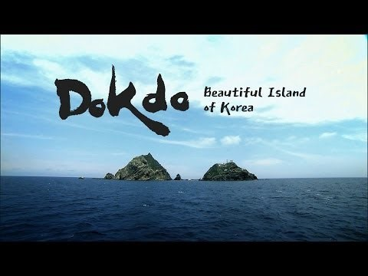
기다리면 재생할 수 있습니다. 안 되면 클릭.

Slide 22
감사합니다

